Slide 1
光的偏振
光是横波的有力证据！

Slide 2
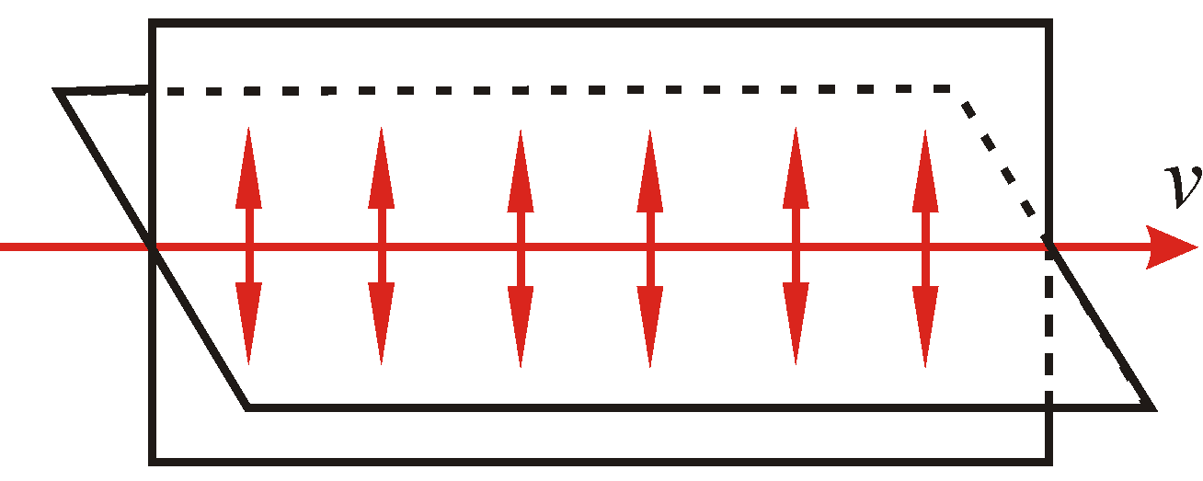
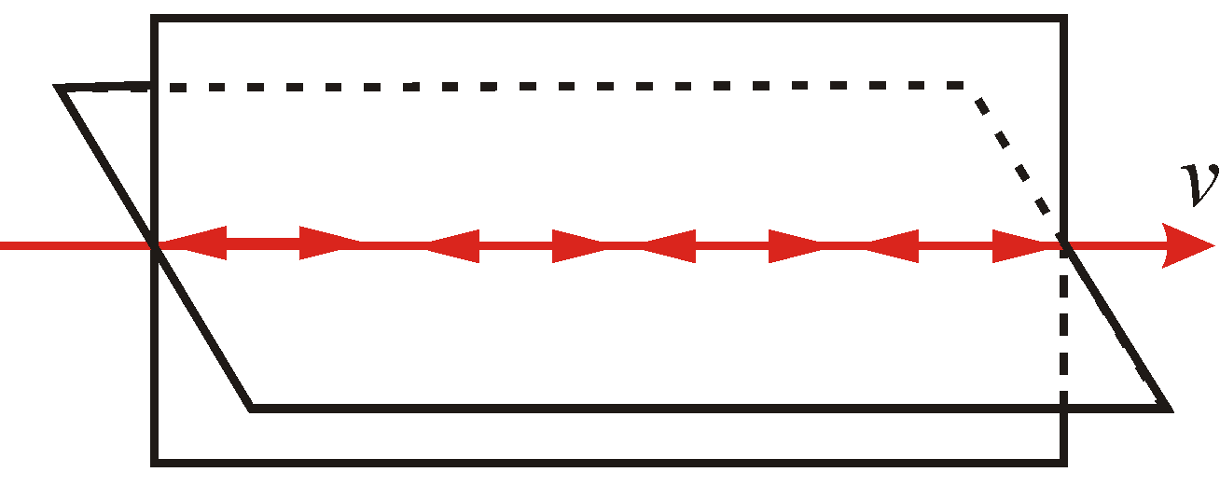
横波
纵波
横波----振动方向垂直于传播方向；如水波。有偏振性；
纵波----振动方向平行于传播方向；如声波。无偏振性；

Slide 3
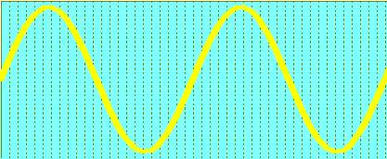
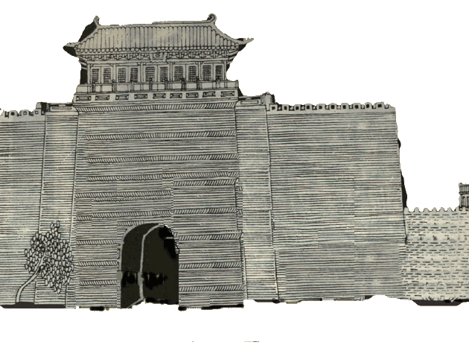
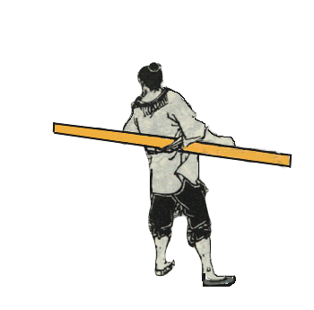
形象说明偏振性的原理
通过方向
腰横别扁担进不了城门

Slide 4
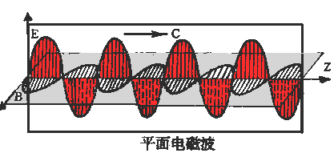
一、自然光与偏振光：
1. 基本概念：
⇒光矢量E：光的振动方向，电磁波的电场分量E；
⇒ 振动面：光矢量的方向和光的传播方向构成的平面。
⇒ 光波是横波！

Slide 5

2. 线偏振光（也叫平面偏振光）
光矢量始终沿某一固定方向振动的光称为线偏振光；
光矢量和振动面始终处于同一个平面——平面偏振光；
表示方法：
振动方向在纸面内
振动方向垂直纸面

Slide 6
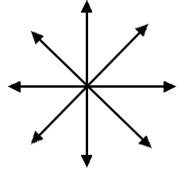

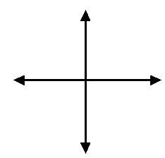


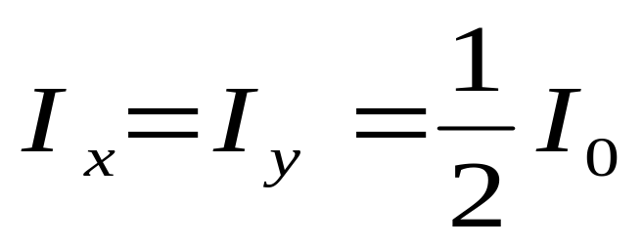
3.自然光：
自然光：光矢量在垂直于光传播方向的平面内各个振动方向同时存在，振幅均等，但它们之间无固定的位相差、相互独立、互不相干（普通光源）。

Slide 7

光的偏振状态
1、线偏振光
2、圆偏振光
3、椭圆偏振光
偏振光
自然光
1、部分线偏振光
2、部分圆偏振光
3、部分椭圆偏振光
偏振光+自然光
= 部分偏振光

Slide 8

1、线偏振光
（平面偏振光）
u
振动面
2、椭圆偏振光和圆偏振光
右旋椭圆偏振光

Slide 9





3、自然光
特点
X
（1）在垂直光线的平面内，光矢量沿各方向振动的概率均等.
Y
Z
光的偏振现象并不罕见．除了从光源（如太阳、电灯等）直接发出的光以外，我们通常看到的绝大部分光都是部分偏振光（界面反射光）．
4、部分偏振光
光振动沿各个方向的强度不同

Slide 10
二向色性；
双折射；
反射；
偏振光的产生方法
一、偏振片的起偏与检偏
起偏器:把自然光改变成为偏振光的装置;
检偏器:检查偏振光;
1. 物质的二向色性：
有些物质能吸收某一方向的光振动，而对与这个方向垂直的光振动吸收很小。
偏振片：把具有二向色性的材料涂在透明薄玻璃片上；
偏振化方向：偏振片允许通过的光振动方向；
表示方法：
凡能用作起偏器的元件，也必然能用作检偏器。反之亦然。

Slide 11
第一种从普通光源中获取偏振光的方法
利用偏振片（二向色性）可以获取偏振光
I₀
偏振片
偏
振
化
方
向
自
然
光
I₀/2
线
偏
振
光

Slide 12
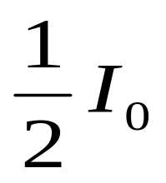
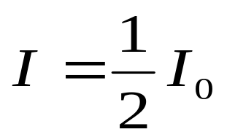
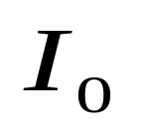
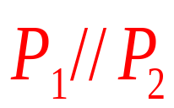
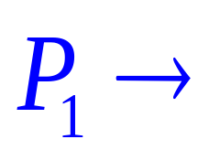
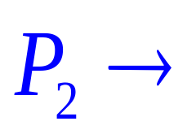
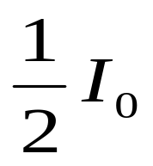


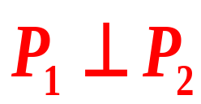
起偏器和检偏器的原理：
起偏器
检偏器
一般情况下 I =？

Slide 13
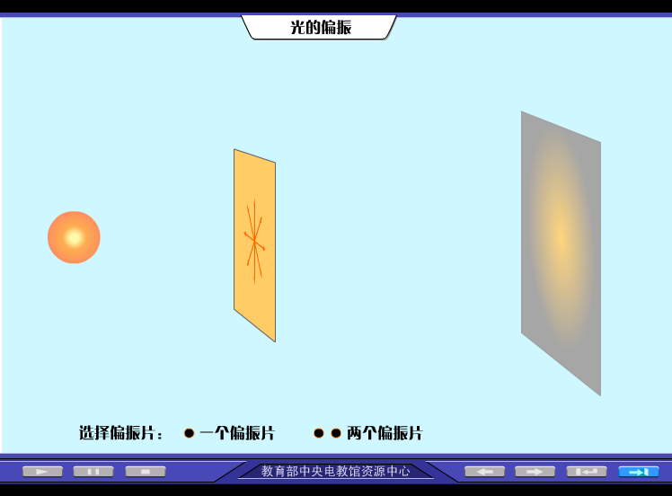
光的偏振实验

Slide 14

光的偏振

Slide 15
如何检验偏振光？
用一个偏振片进行检验：
自然光入射到偏振片上，旋转偏振片，透过光强没有明暗变化；
偏振光入射到偏振片上，旋转偏振片，透过光强在最亮和最暗之间变化；
部分偏振光入射到偏振片上，旋转偏振片，透过光强有强弱变化，但没有完全变暗（消光）的位置；

Slide 16

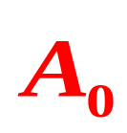
二、马吕斯定律
A=A₀cos α
P
I₀
α
I
α
A=A₀cos α
I ∝ A²
I=I₀ cos²α
马吕斯定律：透过偏振片的光强I与入射光强I₀的关系为：
I=I₀ cos²α

Slide 17
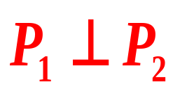
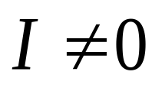
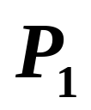
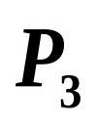
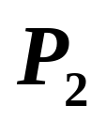
I
I
~
α
图线
I
0
0
90
180
270
360
α
？
你能说明为什么吗？

Slide 18






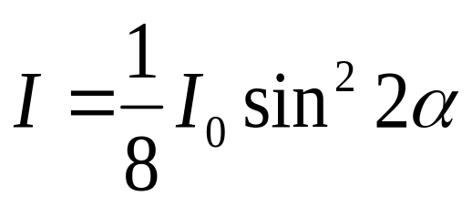

P408 例题11-1
两正交偏振片P₁和P₃，中间插入另一块偏振片P₂，光强为I₀的自然光垂直射入P₁，问：
转动P₂时，透过P₃的光强与转角的关系。
P₁
P₂
P₃

Slide 19
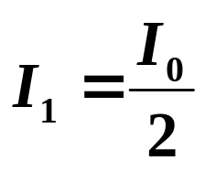
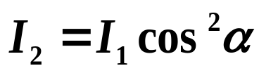
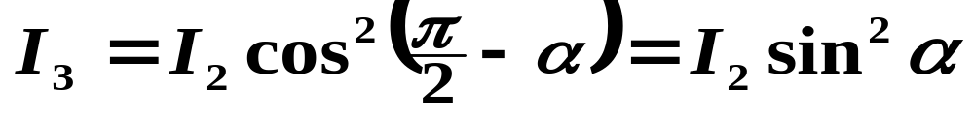
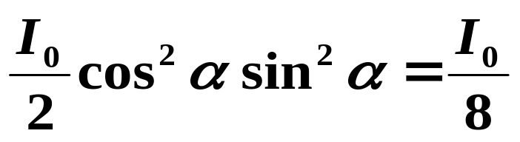
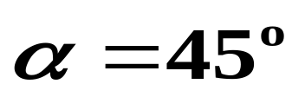
例题
光强为 I₀ 的自然光相继通过偏振片P₁、P₂、P₃后光强为I₀ /8，已知P₁ ⊥ P₃，问：P₁、P₂间夹角为何？
解 分析
P₃
P₁
P₂
I₀
I₁
I₂
I₃=I₀/8
P₁
P₂
P₃

Slide 20
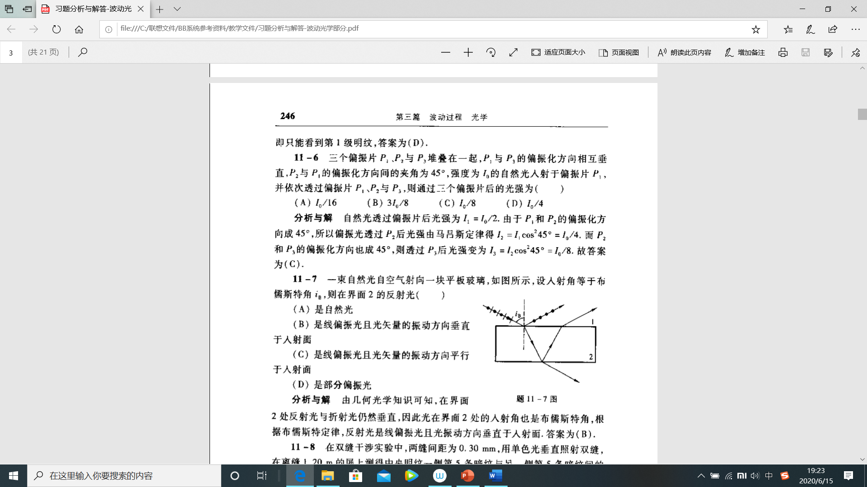
答案：C

Slide 21
偏振片的应用:
偏振片的应用很多，例如：
作为许多光学仪器中的起偏和检偏装置。
作为照相机的滤光镜，可以滤掉不必要的
反射光。
照相机镜头前装一片偏振滤光片可拍摄立体电影. 用偏光眼镜，可观看立体电影。
若在所有汽车前窗玻璃和大灯前都装上与
地面成45°角、且向同一方向倾斜的偏振片，
可以避免汽车会车时灯光的晃眼。

Slide 22







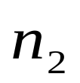
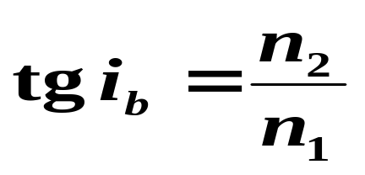
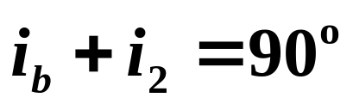
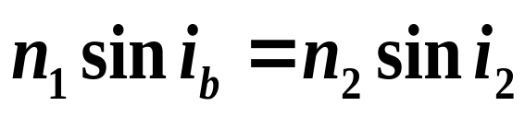
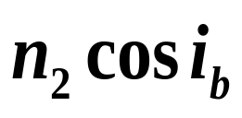
振动方向垂直于入射面
三、反射和折射光的偏振
布儒斯特角
完全偏振光
部分偏振光
布儒斯特 定 律
反射光——
折射光——
部分偏振光

Slide 23
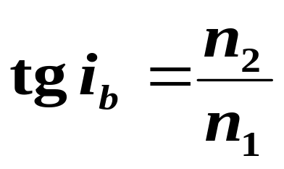
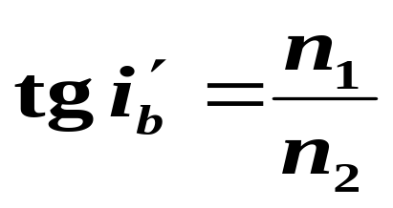
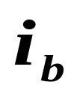
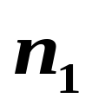

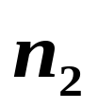
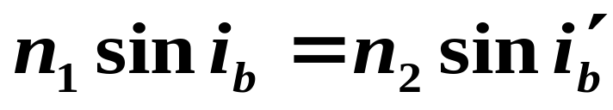
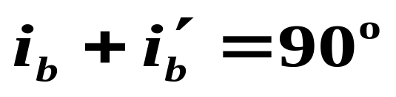

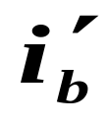
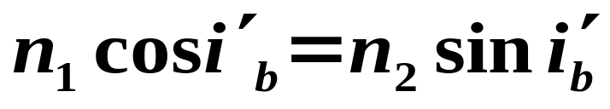
已知：平行玻璃板上表面反射光是偏振光.
问：下表面的反射光是否也是偏振光？
？
是
！
=
注意：上表面的折射角等于下表面的入射角
通常玻璃的反射率只有7.5%左右，要使反射获得较强的偏振光，你有什么好主意？

Slide 24
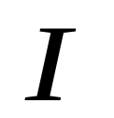


玻璃片堆
如何检验偏振度？

Slide 25
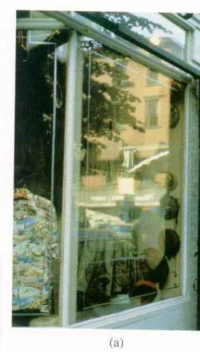
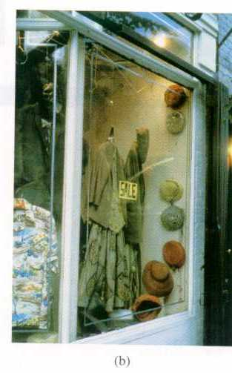
有反射光干扰的橱窗
在照相机镜头前加偏振片消除了反射光的干扰

Slide 26
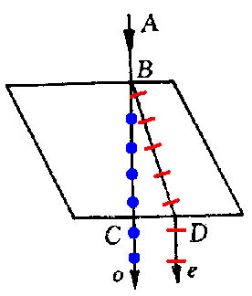
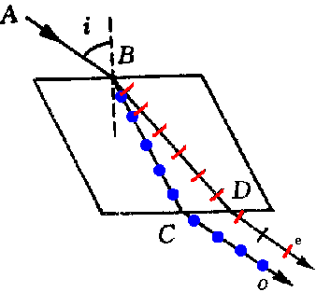
四、晶体双折射现象产生偏振光：
双折射：一束入射光射入各向异性晶体， 分解为两束折射光的现象，称双折射。
寻常光线(O光)：在晶体内的传播遵守折射定律。
非常光线(e光)：在晶体内的传播不遵守折射定律。

Slide 27
例 两个偏振片紧靠在一起将它们放在一盏灯的前面以致没有光通过．如果将其中的一片旋转180度，在旋转过程中，将会产生下述的哪一种现象（ ）
A、透过偏振片的光强先增强，然后又减少到零
B、透过偏振片的光强光增强，然后减少到非零的最小值
C、透过偏振片的光强在整个过程中都增强
D、透过偏振片的光强先增强，再减弱，然后又增强
分析：起偏器和检偏器的偏振方向垂直时，没有光通过；偏振方向平行时，光强度达到最大当其中一个偏振片转动180度的过程中，两偏振片的方向由垂直到平行再到垂直，所以通过的光先增强，又减小到零，选项A正确．

Slide 28




例题4：自然光从空气射到玻璃的界面上，当入射角为60°时，反射光是完全偏振光，则玻璃的折射率是：
（A）
（B）
（C）
（D）
(n₂₁=tan60º)
例题6：当一束自然光在两种介质的分界面处发生反射和折射时，若反射光是完全偏振光，则折射光为 部分偏振光 ，且反射光线与折射光线之间的夹角为 90º 。

Slide 29
The End!

